Slide 1
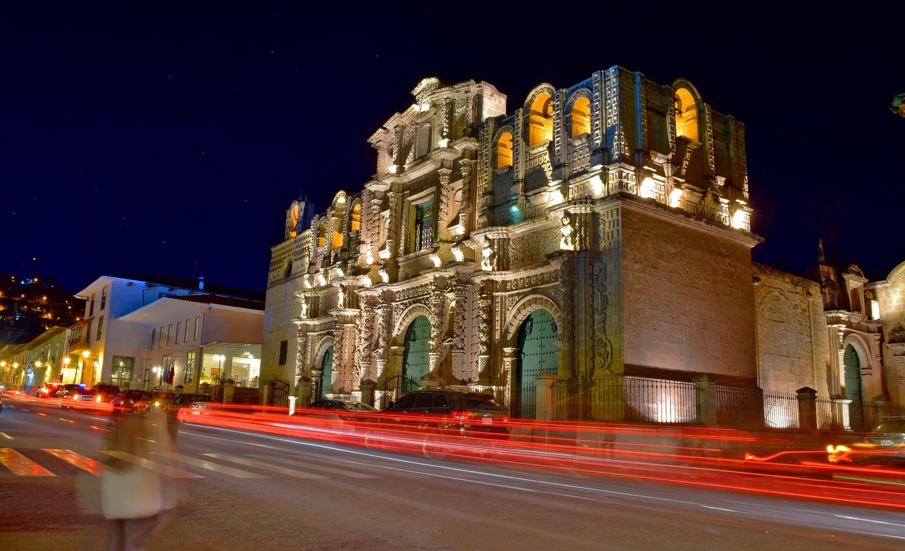

POLICÍA NACIONAL DEL PERÚ SUB COMANDANCIA GENERAL PNP
FRENTE POLICIAL CAJAMARCA
VIOLENCIA CONTRA LAS MUJERES Y LOS INTEGRANTES DEL GRUPO FAMILIAR
Mayor PNP
María del Milagro LATORRE CAMPOS
COMISARIO DE LA COMISARIA PNP DE FAMILIA - CAJAMARCA

Slide 2
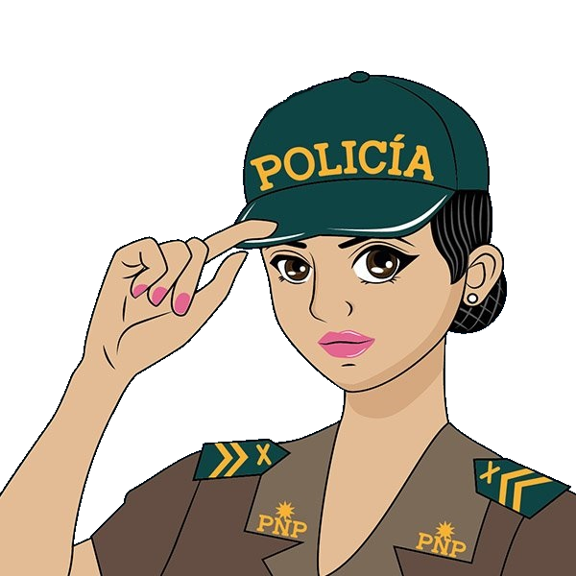
TEMARIO.
Jurisdicción policial
Registro de denuncias por Violencia Contra la Mujer y los integrantes del Grupo Familiar
Medidas de Protección atendidas
Incidencia de menores infractores y menores en desprotección.
1
2
3
4

Slide 3
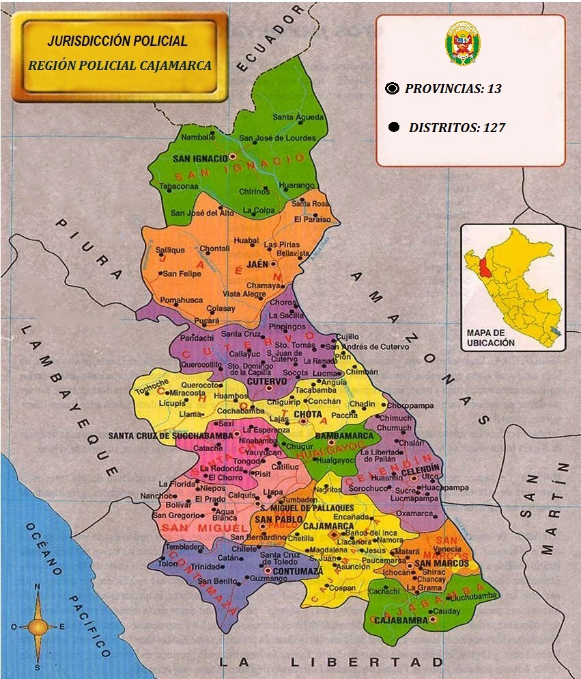
JURISDICCIÓN DEL FRENTE POLICIAL CAJAMARCA
El Frente Policial Cajamarca abarca íntegramente toda la demarcación política del Departamento de Cajamarca, más el Distrito de Cañaris perteneciente a la provincia de Ferreñafe - Lambayeque.
PROVINCIAS : 13
DISTRITOS CAJ. : 127
DISTRITOS LAMB. : 01
POBLACIÓN : 1´529, 755 Hab.
DIVISIONES POLICIALES : 05
COMISARÍAS BÁSICAS : 119
COMISARÍA ESPECIALIZADA : 01

Slide 4
REGISTRO DE DENUNCIAS
POR VIOLENCIA CONTRA LA
MUJER Y LOS INTEGRANTES DEL
GRUPO FAMILIAR

Slide 5
INCIDENCIA DE VIOLENCIA FAMILIAR
AÑOS 2019 – 2020 - 2021
VIOLENCIA FAMILIAR
Año | HOMBRES MENORES | HOMBRES MAYORES | TOTAL HOMBRES | MUJERES MENORES | MUJERES MAYORES | TOTAL MUJERES | TOTAL VÍCTIMAS
2019 | 117 | 1054 | 1171 | 276 | 6781 | 7057 | 8228
2020 | 127 | 952 | 1079 | 376 | 6088 | 6464 | 7543
2021 | 71 | 704 | 775 | 259 | 5024 | 5283 | 6058
FUENTE: FRENTE POLICIAL CAJAMARCA

Slide 6
INCIDENCIA DE VIOLACIÓN SEXUAL
AÑOS 2019; 2020, 2021
VIOLACIÓN SEXUAL
Año | HOMBRES MENORES | HOMBRES MAYORES | TOTAL HOMBRES | MUJERES MENORES | MUJERES MAYORES | TOTAL MUJERES | TOTAL VÍCTIMAS
2019 | 7 | 2 | 9 | 187 | 66 | 253 | 262
2020 | 12 | 1 | 13 | 223 | 92 | 315 | 328
2021 | 9 | 2 | 11 | 230 | 68 | 298 | 309
FUENTE: FRENTE POLICIAL CAJAMARCA

Slide 7
INCIDENCIA POR TIPOS DE VIOLENCIA
AÑOS 2019; 2020, 2021
TIPO DE VIOLENCIA | 2019 |  | TIPO DE VIOLENCIA | 2020 |  | TIPO DE VIOLENCIA | 2021
FÍSICA | 4501 |  | FÍSICA | 3860 |  | FÍSICA | 2625
PSICOLÓGICA | 3181 |  | PSICOLÓGICA | 3066 |  | PSICOLÓGICA | 2871
SEXUAL | 466 |  | SEXUAL | 542 |  | SEXUAL | 503
ECONOMICA/PATRIMONIAL | 80 |  | ECONOMICA/PATRIMONIAL | 75 |  | ECONOMICA/PATRIMONIAL | 59
FUENTE: FRENTE POLICIAL CAJAMARCA

Slide 8
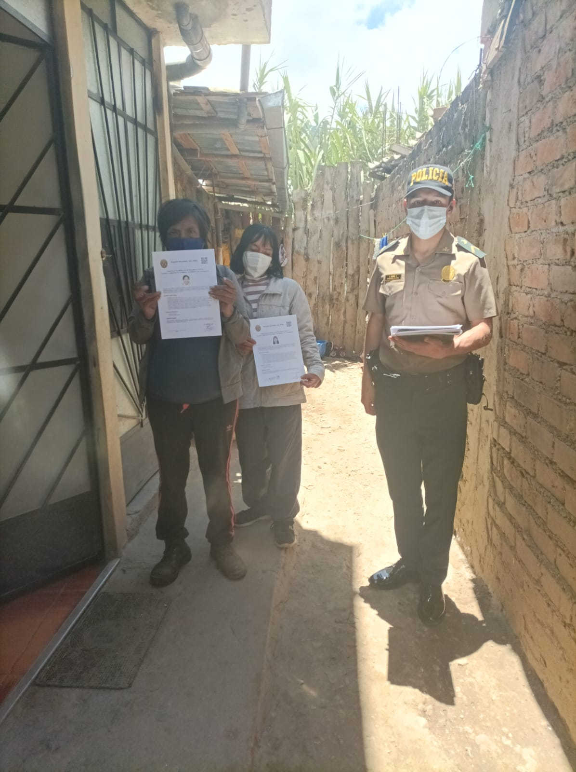
MEDIDAS DE PROTECCIÓN
AÑOS 2019; 2020, 2021
MEDIDAS DE PROTECCIÓN
Año
2019 | 4760
2020 | 5158
2021 | 4322
FUENTE: FRENTE POLICIAL CAJAMARCA

Slide 9
INCIDENCIA DE REGISTRO DE MENORES INFRACTORES
AÑOS 2019; 2020, 2021
REGISTRO DE MENORES INFRACTORES
Año | HOMBRES | MUJERES | TOTAL M.I.
2019 | 99 | 8 | 107
2020 | 91 | 8 | 99
2021 | 55 | 4 | 59
FUENTE: FRENTE POLICIAL CAJAMARCA

Slide 10
INCIDENCIA DE REGISTRO DE MENORES EN DESPROTECCION
AÑOS 2019; 2020, 2021
REGISTRO DE MENORES HALLADOS EN SITUACIONES DIFICILES
Año | HOMBRES | MUJERES | TOTAL
2019 | 40 | 35 | 75
2020 | 34 | 44 | 78
2021 | 45 | 66 | 111
FUENTE: FRENTE POLICIAL CAJAMARCA

Slide 11
INCIDENCIA DE CASOS ATENDIDOS POR LA UNIDAD DE PROTECCIÓN ESPECIAL
AÑOS 2019; 2020, 2021
ESTADISTICA DE CASOS ATENDIDOS POR LA UNIDAD DE PROTECCIÓN ESPECIAL
Año | EXPEDIENTES | NNA | PROCEDIMIENTO POR RIESGO | PROCEDIMIENTO POR DESPROTECCIÓN | ALBERGADOS
2019 | 958 | 1123 | 903 | 53 | 28
2020 | 359 | 453 | 327 | 33 | 13
2021 | 483 | 611 | 380 | 59 | 22
FUENTE: UNIDAD DE PROTECCIÓN ESPECIAL.

Slide 12
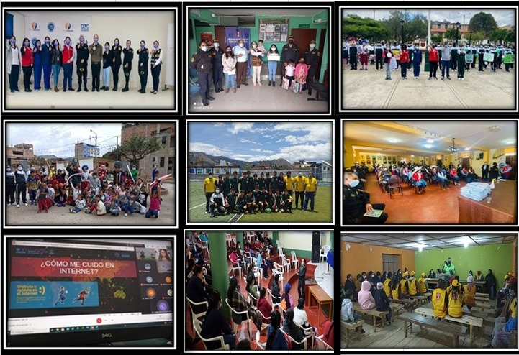
ACCIONES PREVENTIVAS EJECUTADAS POR LA PNP EN EL FRENTE POLICIAL CAJAMARCA 2021
N° | PROGRAMAS
1 | PROYECTO MASCARILLA M - 19
2 | CONCURSO MI FAMILIA MI ORGULLO
3 | CAMINATA POR UNA NIÑEZ SIN VIOLENCIA
4 | CHARLAS A LA ORGANIZACIÓN DE VASO DE LECHE MOLLEPAMPA BAJA
5 | PROGRAMA PREVENTIVO "AMIGOS DEL POLICÍA 2021"
6 | CAPACITACIÓN A LAS RONDAS CAMPESINAS EN EL DISTRITO DE JESÚS
7 | CAPACITACIÓN A LA POLICÍA ESCOLAR
8 | CAPACITACIÓN A LAS RONDAS CAMPESINAS DE CHOTA, CUTERVO Y SUS DISTRITOS.

Slide 13


G R A C I A S

